Slide 1
Skip connection

Slide 2
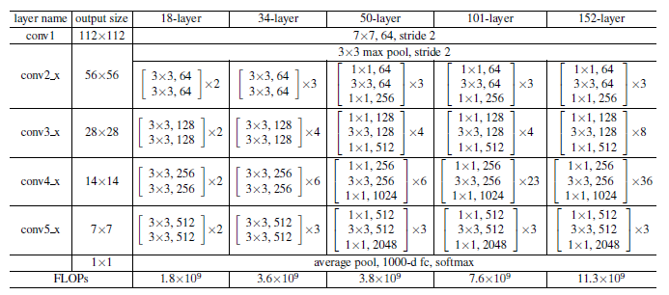
ResNet Architecture

Slide 3
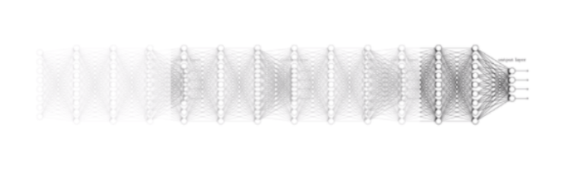
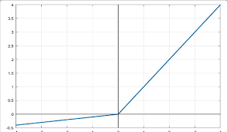
ResNet Architecture
Problem.
Gradient vanishing
Solution.
Leaky ReLU
Skip connection

Slide 4
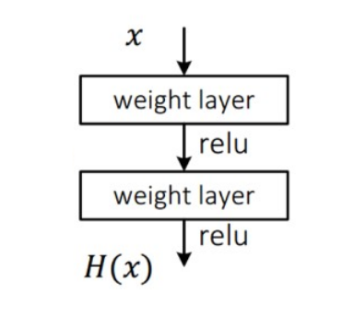
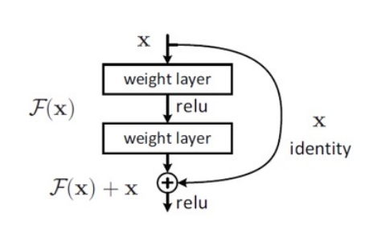
Skip connection

Slide 5

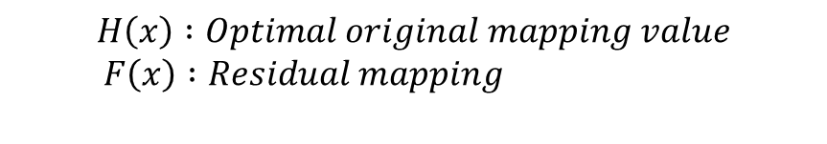

Function
$$H\left(x\right)=F\left(x\right)+x$$
$$F\left(x\right)=H\left(x\right)−x$$
$$H^{′}\left(x\right)=F^{′}\left(x\right)+1$$
적어도 1 근처 값을 전달을 해주겠다
$$H\left(x\right) :Optimal original mapping value$$
$F\left(x\right) :Residual mapping$

Slide 6
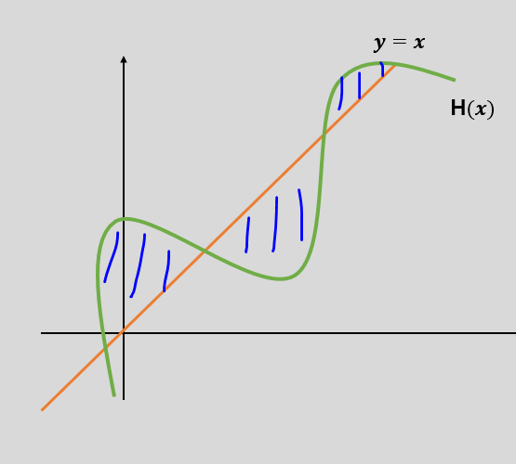



Function
$$y=x$$
H$(x)$
$$F(x)$$

Slide 7
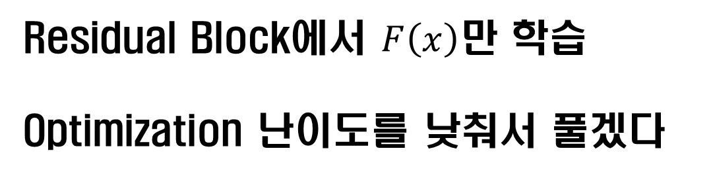
Skip connection
Residual Block에서 $F\left(x\right)만$ 학습
Optimization 난이도를 낮춰서 풀겠다

Slide 8
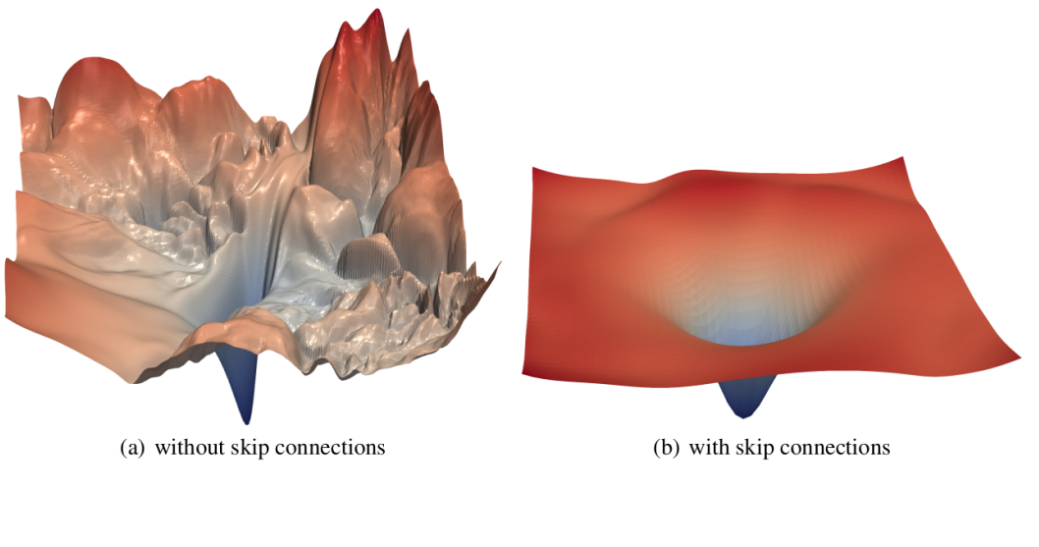
Loss

Slide 9
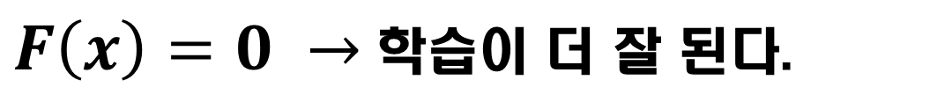
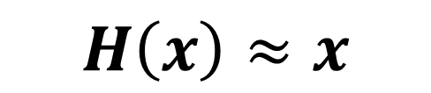
Identity mapping :
$$H\left(x\right)≈x$$
$F\left(x\right)=0 →$학습이 더 잘 된다.

Slide 10
Identity mapping :
$$H\left(x\right)≈x$$
기본적으로 ResNet의 구조는 깊은 layer를 가정하고 진행.

Slide 11
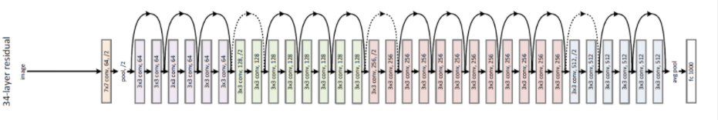


Identity mapping :
$$H\left(x\right)≈x$$
구간마다 자신의 $F\left(x\right)$ 만 학습하면 된다.
Start를 End로 만드는 과정에서 거치는 Layer가 매우 많다.
입력으로부터 조금씩 값을 바꿔 나가는 것이 이상적임
$F\left(x\right)$ 가 0에 가까운 값으로 학습되므로 Identity mapping과 유사하다.
Weight initialization은 0 근처의 값으로 초기화 된다.

Slide 12
Conclusion
Layer가 깊지 않은 network라면 성능 향상이 크지 않다!

Slide 13
YOLOv1

Slide 14
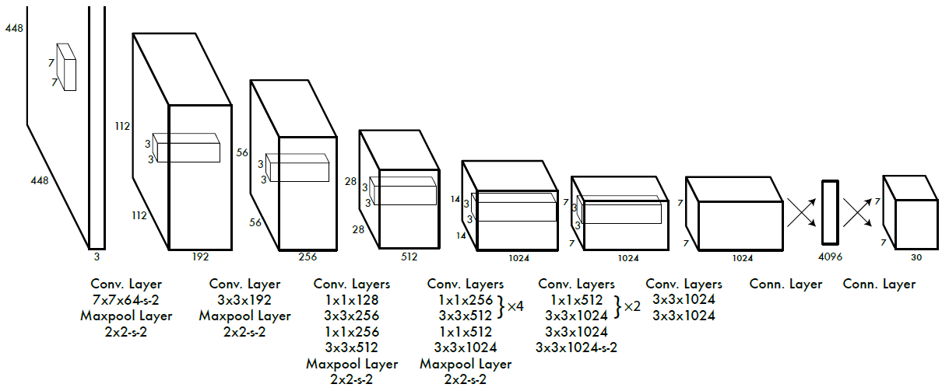
YOLOv1 Architecture

Slide 15
YOLOv1 Architecture

Slide 16
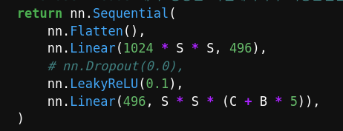
YOLOv1 Architecture
$$S=7 \left(Grid cell\right), C=\# of class, B=\# of BB$$

Slide 17
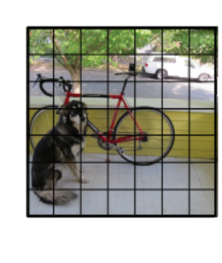
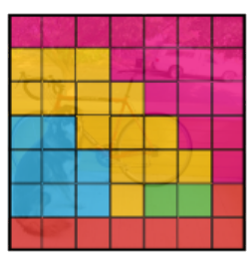
YOLOv1 Architecture
The Original region and gird are mapped,
and each grid is classified.

Slide 18
YOLOv1 Architecture
Due to flatten, Spatial information is lost.

